Slide 1
Урок русского языка во 2 классе. Тема: «Имя собственное»
Презентация подготовлена учителем начальных классов ГБОУ СОШ № 280 им. М.Ю.Лермонтова
Укконэ Татьяной Андреевной.

Slide 2
Цели
Сформировать представление об именах собственных: образовании и видах.
Ввести правило написания имен собственных.
Научить использовать приобретенные знания и умения в практической деятельности.

Slide 3
Приглашение
Дорогой друг!
Приглашаю тебя на свой день рождения!
Твой сосед.

Slide 4
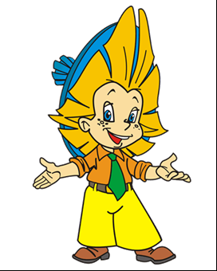
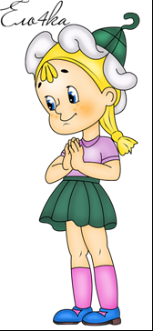
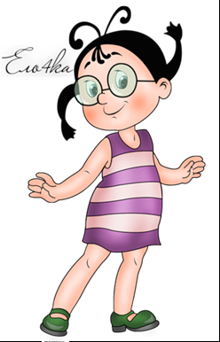

Slide 5
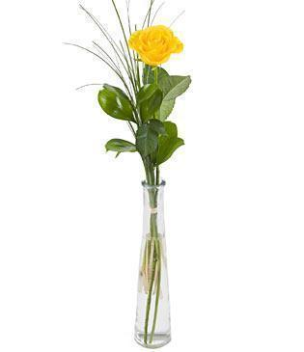
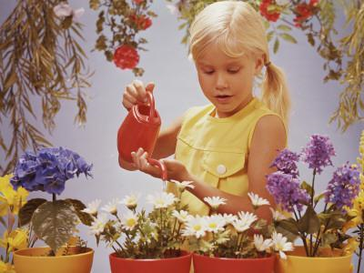
В вазе стоит роза
Роза поливает цветы.

Slide 6
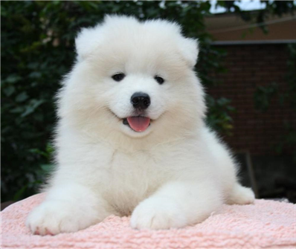
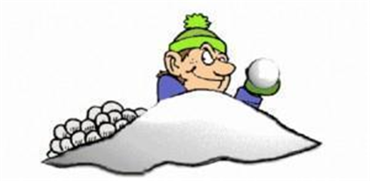
Снежок снежок

Slide 7
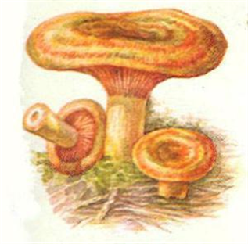
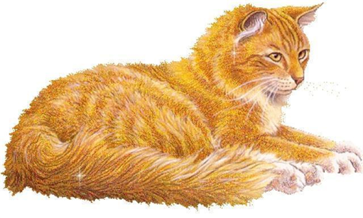
рыжик Рыжик

Slide 8
Приглашение
Дорогой ___________!
Незнайка
Приглашаю тебя на _____________
день рождения
завтра в ____ часов, улица _______, дом __.
15:00
Лесная
5
________
Винтик
15:00
день рождения
5
Незнайка
Лесная
Винтик

